Slide 1
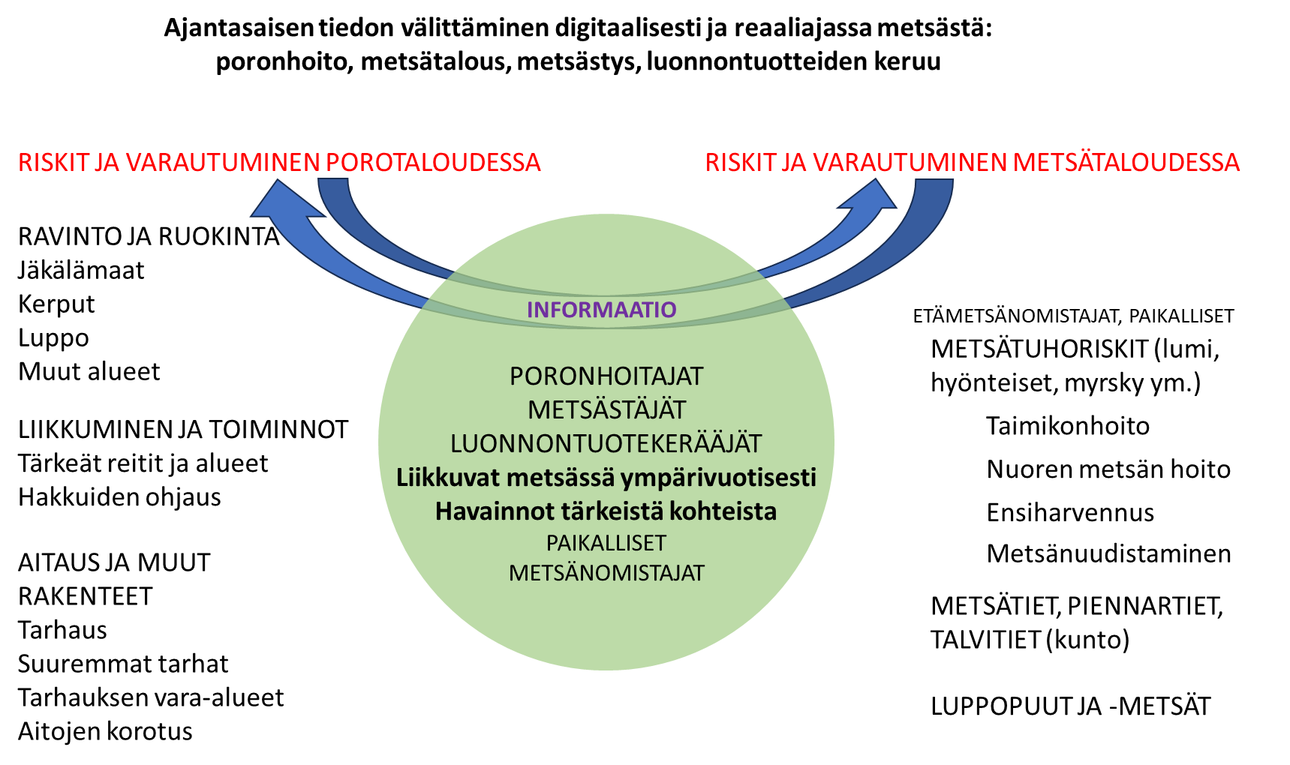

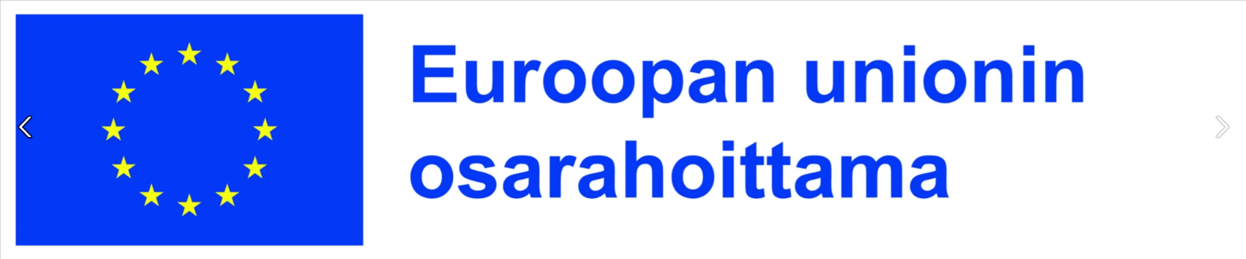

Kestävän kasvun ohjelma- hanke. Metsäilta Kairalassa 24.4.2025 klo 18:00, Cafe Vuopio
Etämetsänomistajien tuuppaus (puhelu, kirje)
- tuodaan esiin ilmastonmuutokseen liittyviä riskejä ja sopeutumisnäkökulmia
- tietoja metsänomistuksesta ja metsänomistajista Pelkosenniemellä
Tiedonvälitys: case porotalous ja metsätalous

Slide 2
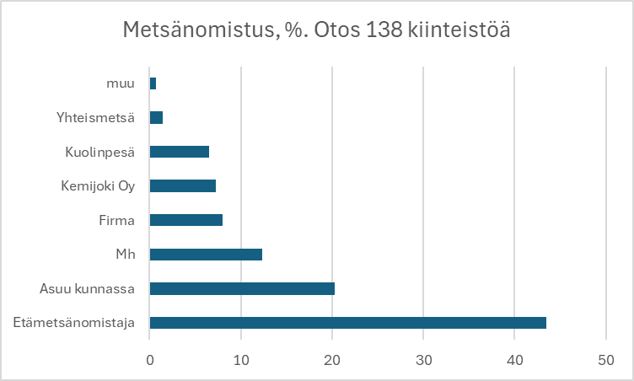
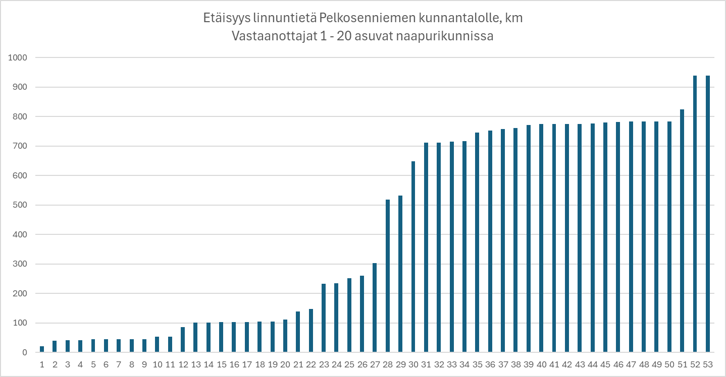
Kiinteistötietojärjestelmän (karttapaikka) ilmakuvalta valittiin eri puolilta kuntaa ensin kiinteistöjä, joissa ei näkynyt tuoreita hakkuita tai taimikoita. Lopuksi otokseen valittiin myös näitä. Vuotoksen alueelta valittiin vain muutama kiinteistö. Mairivaaran omistajat selvitettiin.
Firma:
- metsärahastoja
- sijoitusyhtiöitä
- yksi yhtiö, joka ostaa metsää suojeltavaksi (6 metsätilaa mukana otoksessa)
Kiinteistötietojärjestelmän osoitetietojen perusteella määritettiin etämetsänomistajien asuinpaikan ja Pelkosenniemen kunnantalon välinen etäisyys, km (± n. 500 m tarkkuudella).

Slide 3
Tuuppaussoittojen tulokset
Otos 138 kiinteistöä, joista etämetsänomistajien 60. Näillä julkinen numero 19:lla, joista puheluun vastasi 12. Näistä 11 antoi vastaukset kysymyksiin.
Pelkosenniemen kunnasta X.X päivää. Me teemme kartoitusta etämetsänomistajien tilanteesta kunnan kehittämishankkeen tarpeisiin. Teillä on Pelkosenniemellä XXX- niminen metsätila. Haluaisitteko te vastata muutamaan kysymykseen? | Kuinka usein käytte Pelkosenniemen metsätilalla? | Mikä on käyntinne tarkoitus? | Kuinka metsänhoito ja esimerkiksi puukaupat on järjestetty? | Ilmasto lämpenee ja sen seurauksena mm. lumi- ja myrskytuhot yleistyvät. Olisiko teillä kiinnostusta siihen, että jos noita tuhoja kunnassa ilmenee, metsienne tilaa seurattaisiin paikallisin voimin (mhy, poromiehet, metsästäjät)?
Kokkola | 2 kertaa vuodessa | Haluaa muutenkin vain käydä. Seuraa 7 ha:n kylvöalan kehitystä | Serkut asialla ja Mhy | Metsävakuutus
Salla | Viikottain | Metsästys ja metsänhoito | Kotitarvehakkuita | Ei tarvetta
Salla | 6 kertaa vuodessa | Metsänhoito, tarkastukset ja valvonta | Itse tekee | Miksei. Hirvikanta suuri ja taimikkoja paljon. Puunostaja.
Sodankylä | Ei käynyt vielä kertaakaan, omistanut metsätilan 3,5 vuotta. Aikoo 1 kerta vuodessa. | Tarkastukset | Ei kauppoja vielä suunnitteilla | Voisi olla. Fiksu ajatus.
Kemijärvi | Kerran kesässsä, on jo 87 v. Nuorilla ei mielenkiintoa, lapset etelässä. | Katselemassa. Metsässä ei tapahdu mitään. Nuoret eivät innostuneet. | Porukalla kuolinpesän kanssa sovittu. StoraEnso hoitaa. Ei aukkoja. | Myötämielinen asiaan. Kysyi, mitä maksaa? Epäili, ettei etelässä ole halua maksaa.
Kuhmo | Ei joka vuosi | Kansallispuiston vieressä, suojeltu. Liikuntaa ym. harrastusta metsätilalla. | Hakkuita ei tehdä. | Tehdään vain pakolliset metsätuhohakkuut, jos laki vaatii. Pysyvässä suojelussa.
Helsinki | Aika vähän. Muutaman vuoden välein. | Huvin vuoksi, metsänautintaa. | Metsänhoitoyhdistys | Ihan ok. Paikallisin voimin.
Sodankylä | Useamman kerran vuodessa kesäisin. | Metsän ylläpito, marjastus, kalastus. | Porukassa 2 veljen kanssa, ovat metsämiehiä. | Hirvenpyynti. Veljet seuraavat tuhotilannetta. Osa metsistä suojelussa.
Ikaalinen | Viime syksynä hankittu tila, 2 kertaa käynyt. | Polttopuita Pyhän mökille. | Ei heti tarvetta hakkuille. Polttopuiden tekoa. | Hyvä, että ei ole tarvetta tälle.
Rauma | Heitä on 3 perilllistä, jokainen käy 1-2 kertaa vuodessa. | Asuinkiinteistö yhdellä tilalla. Toimenpiteiden kartoitusta. | Itse tekeminen hankalaa. Metsäpalvelusopimus. | Ei sano ei, periaatteessa kyllä. Hauska kuulla isän murretta.
Helsinki | Kerran vuodessa, oli käymässä metsätilallaan 2 vuorokautta sitten. | Katellaan. | StoraEnso hoitaa. | Ei tarvetta 10-20 vuoteen. 15 v. sitten trombi teki tuhoja.
Kemijärvi | "En nyt kerkiä vastaamaan, kun oon lasten kanssa kelkalla järvenjäällä"

Slide 4
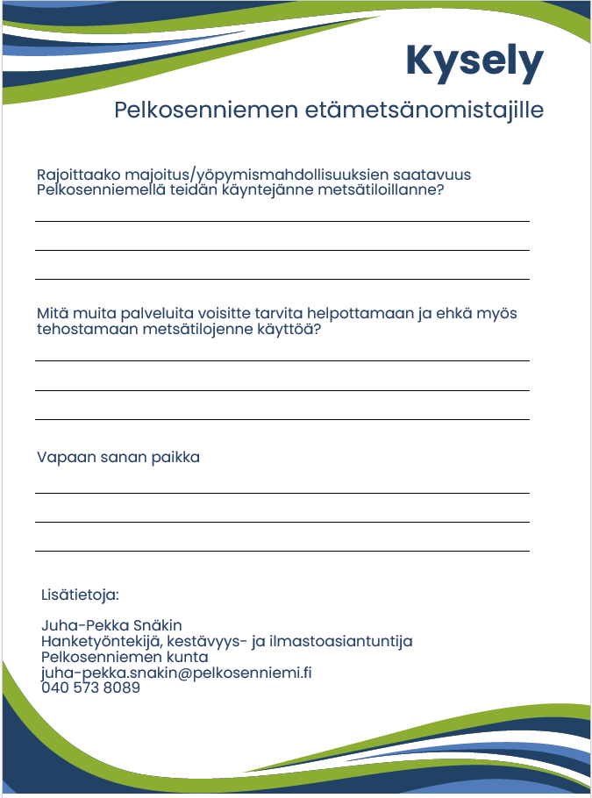
Tuuppauksen jatkaminen kirjeitse
Etämetsänomistajien 60 kiinteistöstä osalla on useita omistajia. Jos joku heistä asuu Pelkosenniemellä, kirjeitä ei lähetetty kenellekään. Kirje lähetettiin lopulta 54 henkilölle.
Kirjeeseen lisättiin oheiset kysymykset.
Kirjeet postitettiin 10.4.2025. Vastauksia on saapunut 24.4.2025 mennessä 1 kpl.

